Slide 1
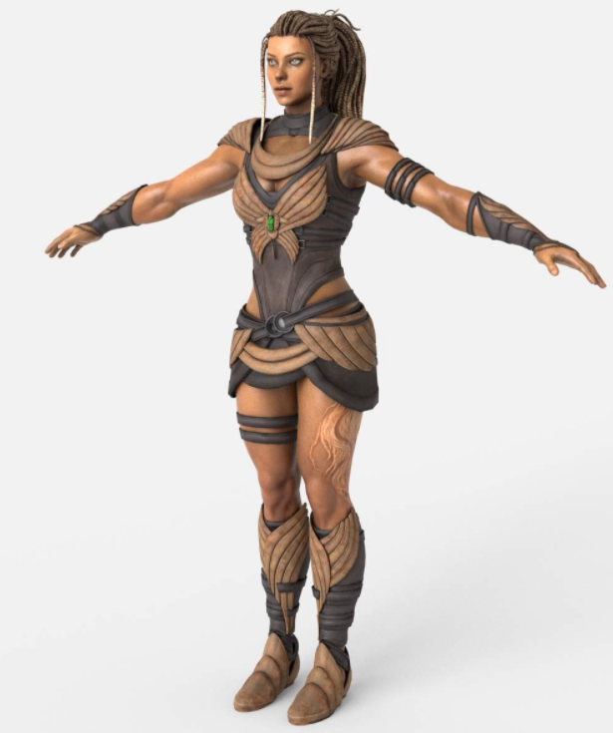
手臂或者手腕的自我旋转，只涉及到了一个自由度

Slide 2
concatenate
iterate
Regression

